Slide 1
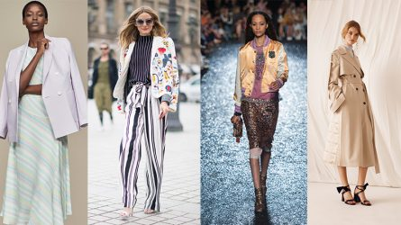

MÔN CÔNG NGHỆ 6
Chào mừng quý thầy cô về tham dự ngày hội stem
DỰ ÁN 3: EM LÀM NHÀ THIẾT KẾ THỜI TRANG
Đơn vị : Trường THCS Lương Văn Chánh
Giáo viên: Đỗ Thị Thanh Loan
Tổ: Tin – Công nghệ

Slide 2
KHỞI ĐỘNG: “AI NHANH HƠN”
Có một số sản phẩm gồm áo và quần.Các em vận dụng những kiến thức đã học sẽ phối thành những bộ trang phục đẹp phù hợp về màu sắc và hoa văn

Slide 3
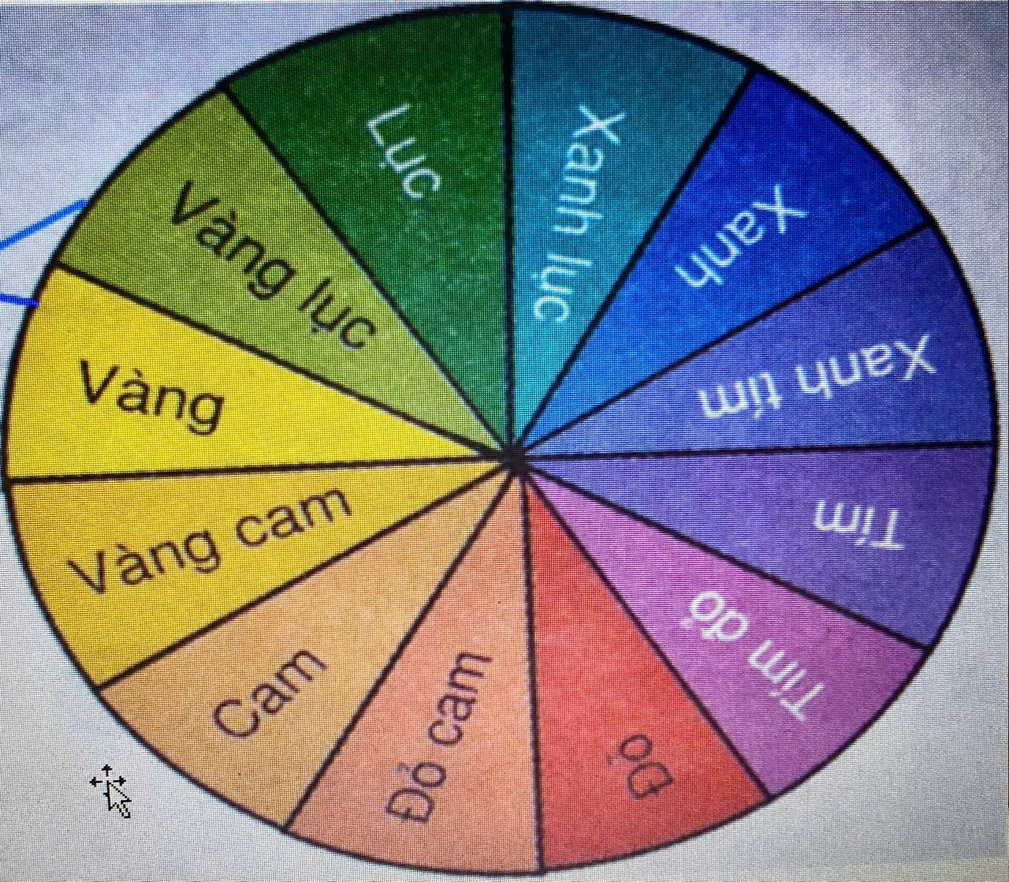

Slide 4
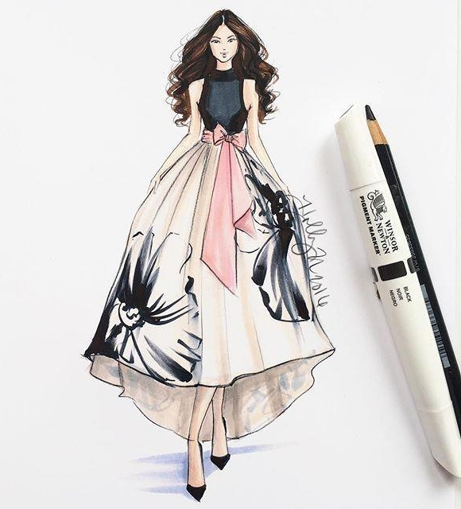
Thiết kế thời trang
Người ta thiết kế công trình
Tôi đây thiết kế áo mình áo ta
Là nghề gì?

Slide 5

Video phát họa

Slide 6
Em biết gì về nghề thiết kế thời trang?
Nhà thiết kế thời trang là người sáng tạo ra các mẫu trang phục thể hiện phong cách, tính cách theo các xu hướng thời trang của xã hội để làm đẹp cho con người và cuộc sống.

Slide 7
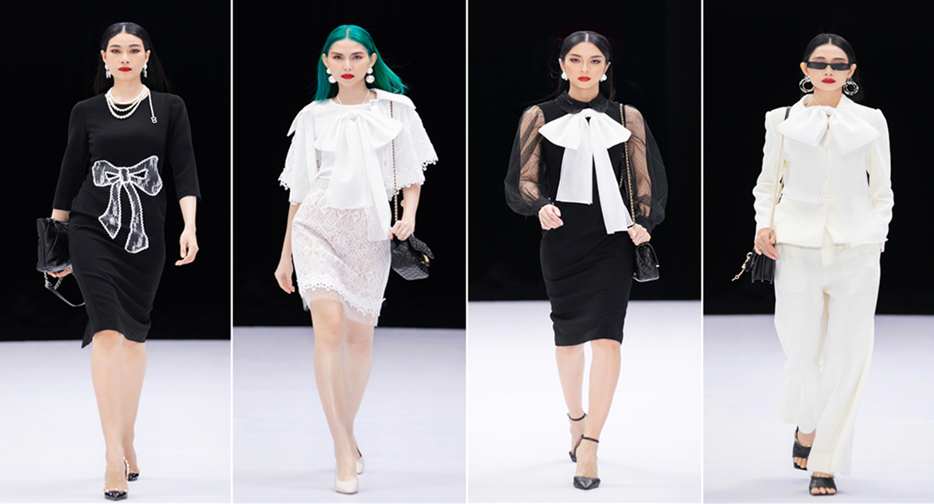
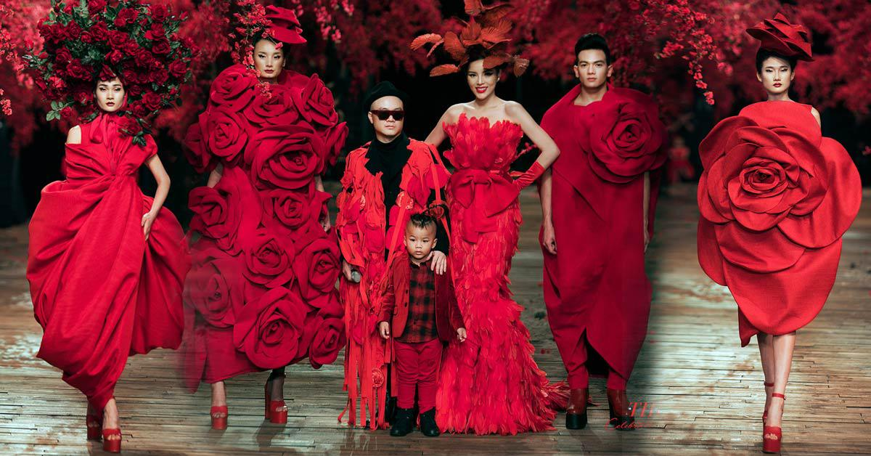
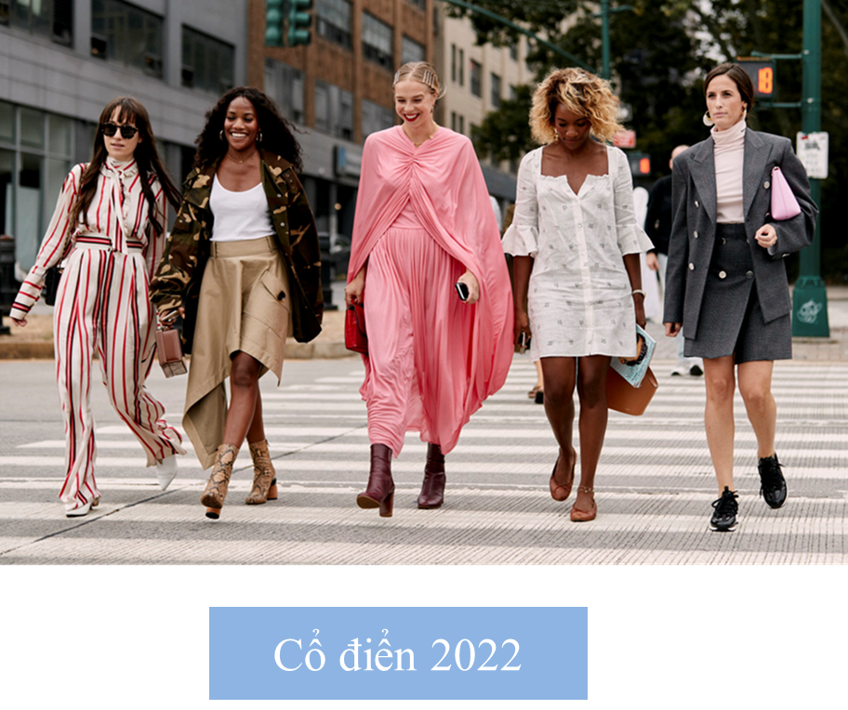
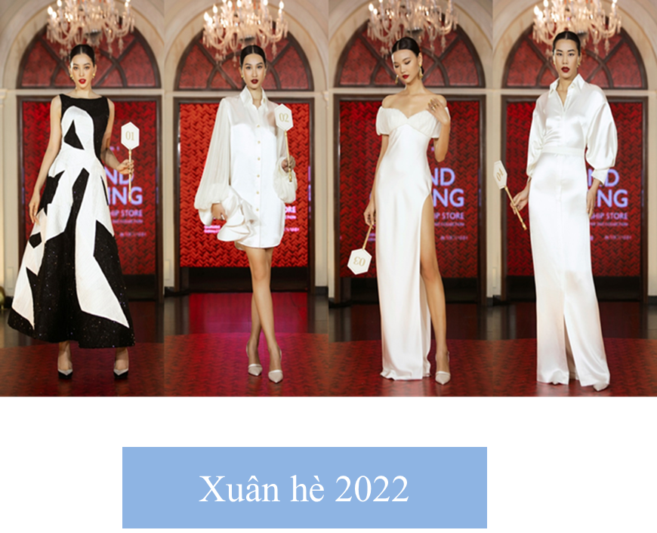


Slide 8
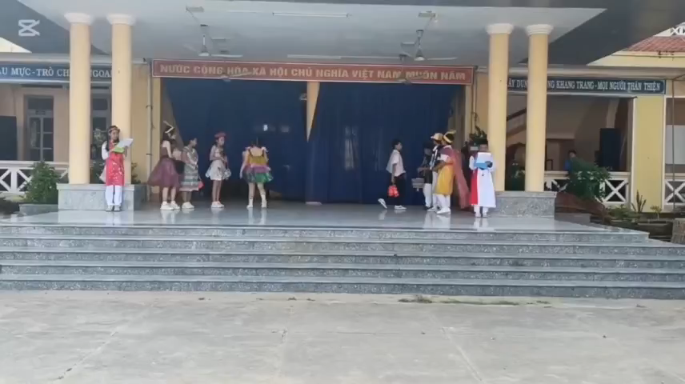

Slide 9

DỰ ÁN 3: EM LÀM NHÀ THIẾT KẾ THỜI TRANG

Slide 10
Nhà thiết kế thực hiện các công việc gì?
Công việc nhà thiết kế
Nghiên cứu xu hướng thời trang
Vẽ mẫu thiết kế
Chọn vật liệu
Tạo mẫu rập
Thiết kế vật dụng đi kèm

Slide 11
NỘI DUNG BÀI HỌC
01
02
03
Giới thiệu dự án
Xây dựng kế hoạch
04
Báo cáo dự án
Thực hiện dự án

Slide 12
Chia lớp thành 4 nhóm để thực hiện dự án
1. Giới thiệu dự án
Chủ đề: Em làm nhà thiết kế thời trang.
Mục tiêu: Xây dựng được ý tưởng thiết kế các bộ trang phục phù hợp với môi trường và tính chất công việc (gồm trang phục cho nam và nữ).

Slide 13
Để tạo ra những bộ thời trang thì công việc của nhà thiết kế cần phải tiến hành theo quy trình nào?
Hình C Hình D

Slide 14
Nhiệm vụ nhà thiết kế
Nghiên cứu xu hướng thời trang đồng phục học sinh
Xây dựng ý tưởng thiết kế
Vẽ minh họa bộ trang phục
Chọn vật liệu, dụng cụ
Thiết kế vật dụng đi kèm

Slide 15
2. Xây dựng kế hoạch
Hoạt động nhóm
Các nhóm thảo luận để lập kế hoạch thực hiện dự án:
1. Liệt kê các công việc cần làm: nghiên cứu xác định xu hướng thời trang trang phục. Thống nhất kiểu dáng, màu sắc trang phục mà nhóm đã lựa chọn.
2. Chọn, vẽ phác thảo bộ trang phục trên giấy, soạn bài thuyết minh ý tưởng thiết kế bộ trang phục của nhóm mình.

Slide 17
3. Thực hiện dự án

Slide 18
Trang phục đi học
Trang phục mặc ở nhà
Trang phục đi chơi, sinh nhật
Trang phục lễ hội

Slide 19
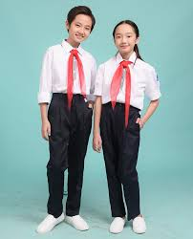
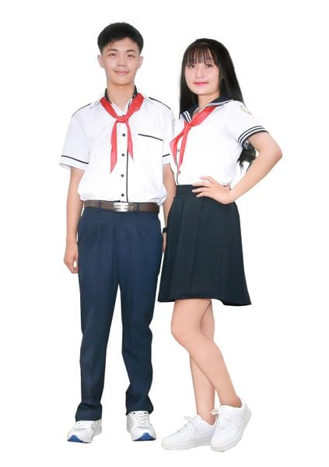


Slide 20
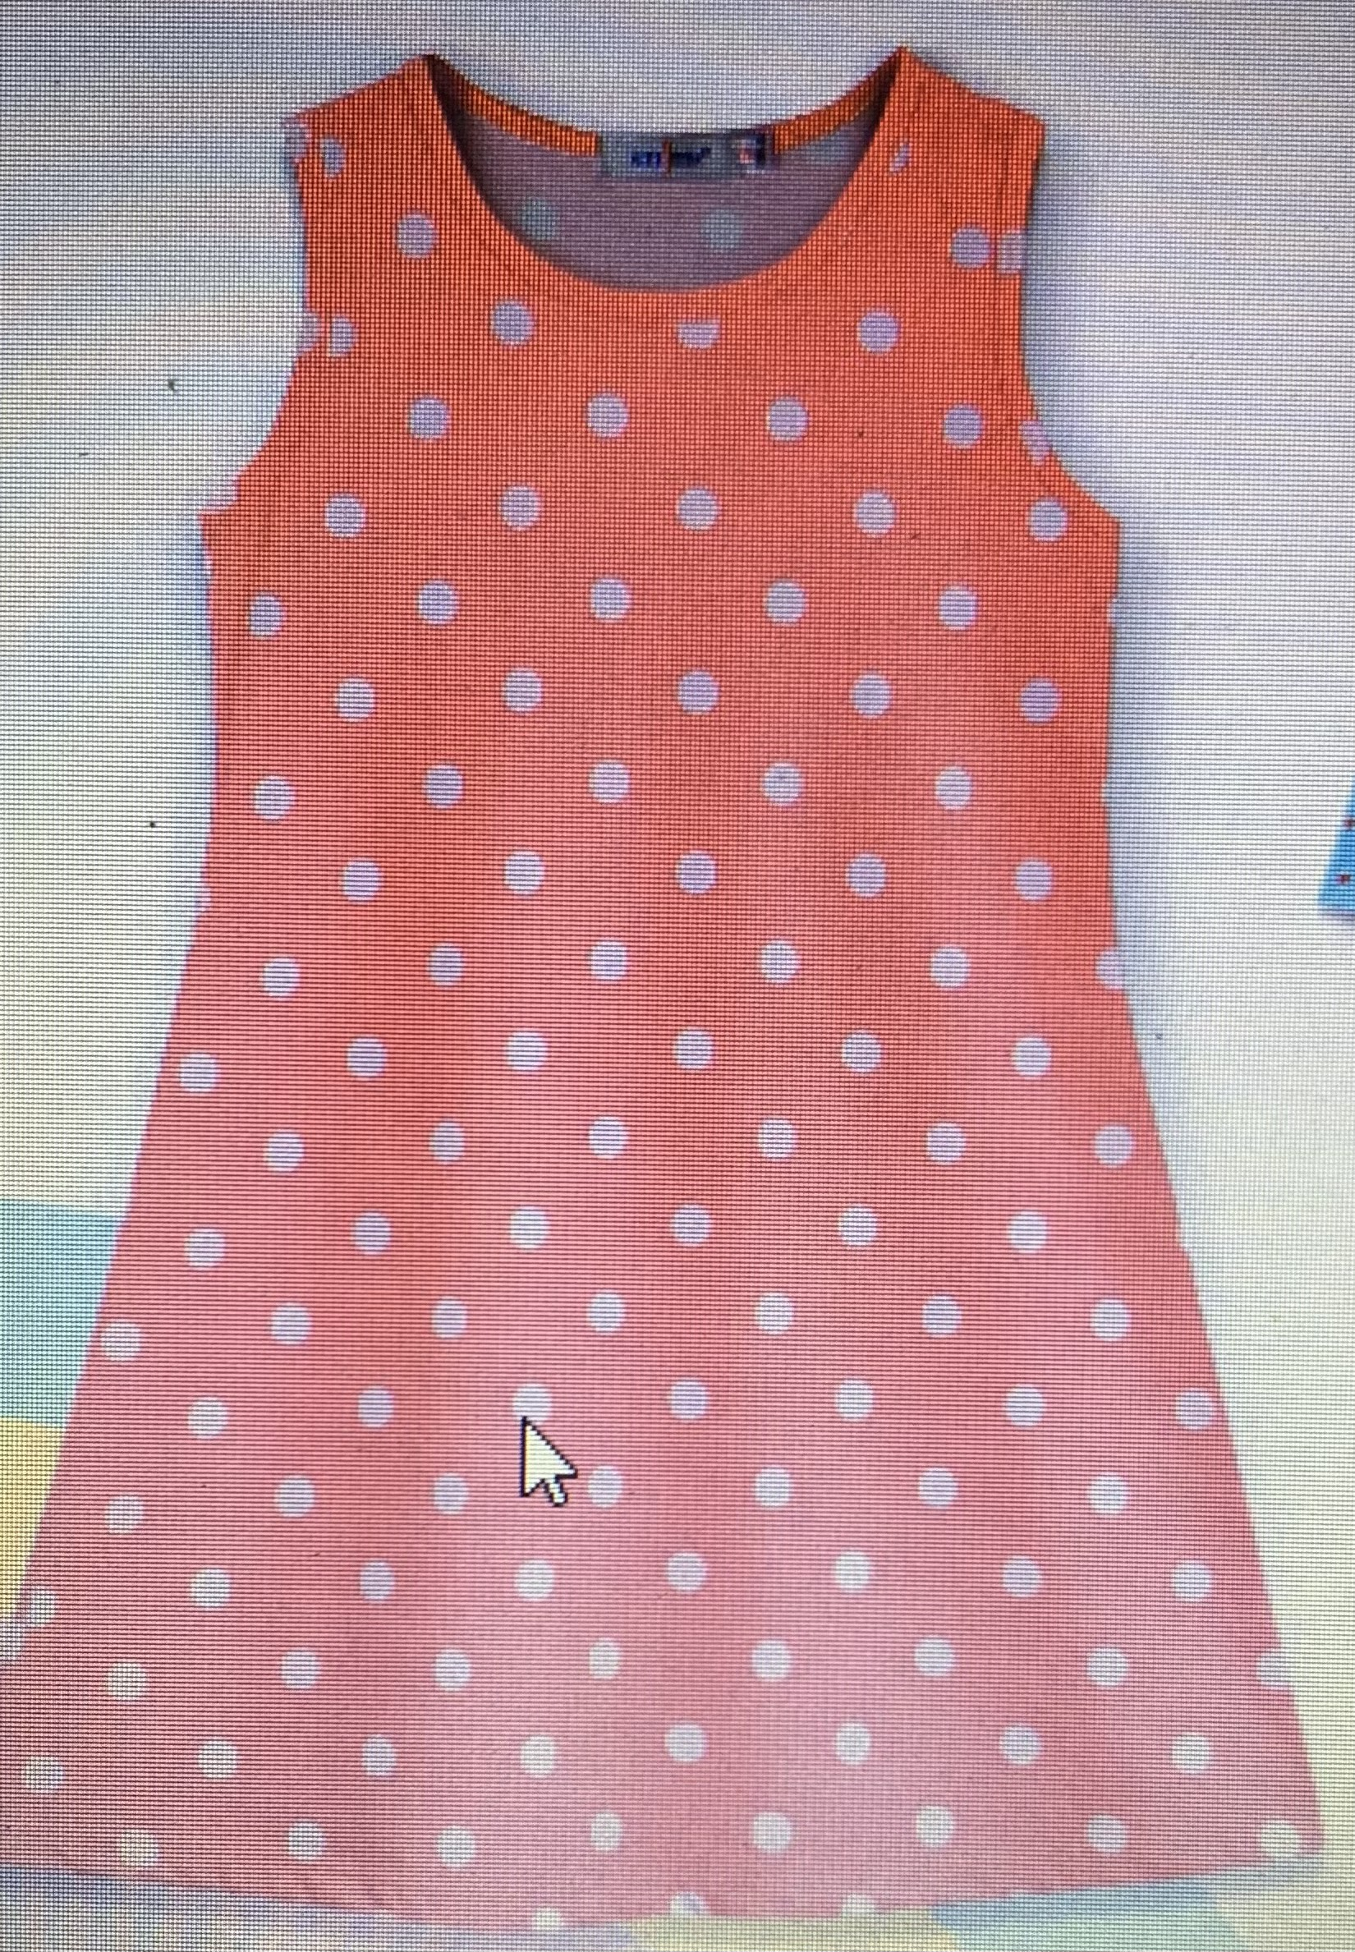
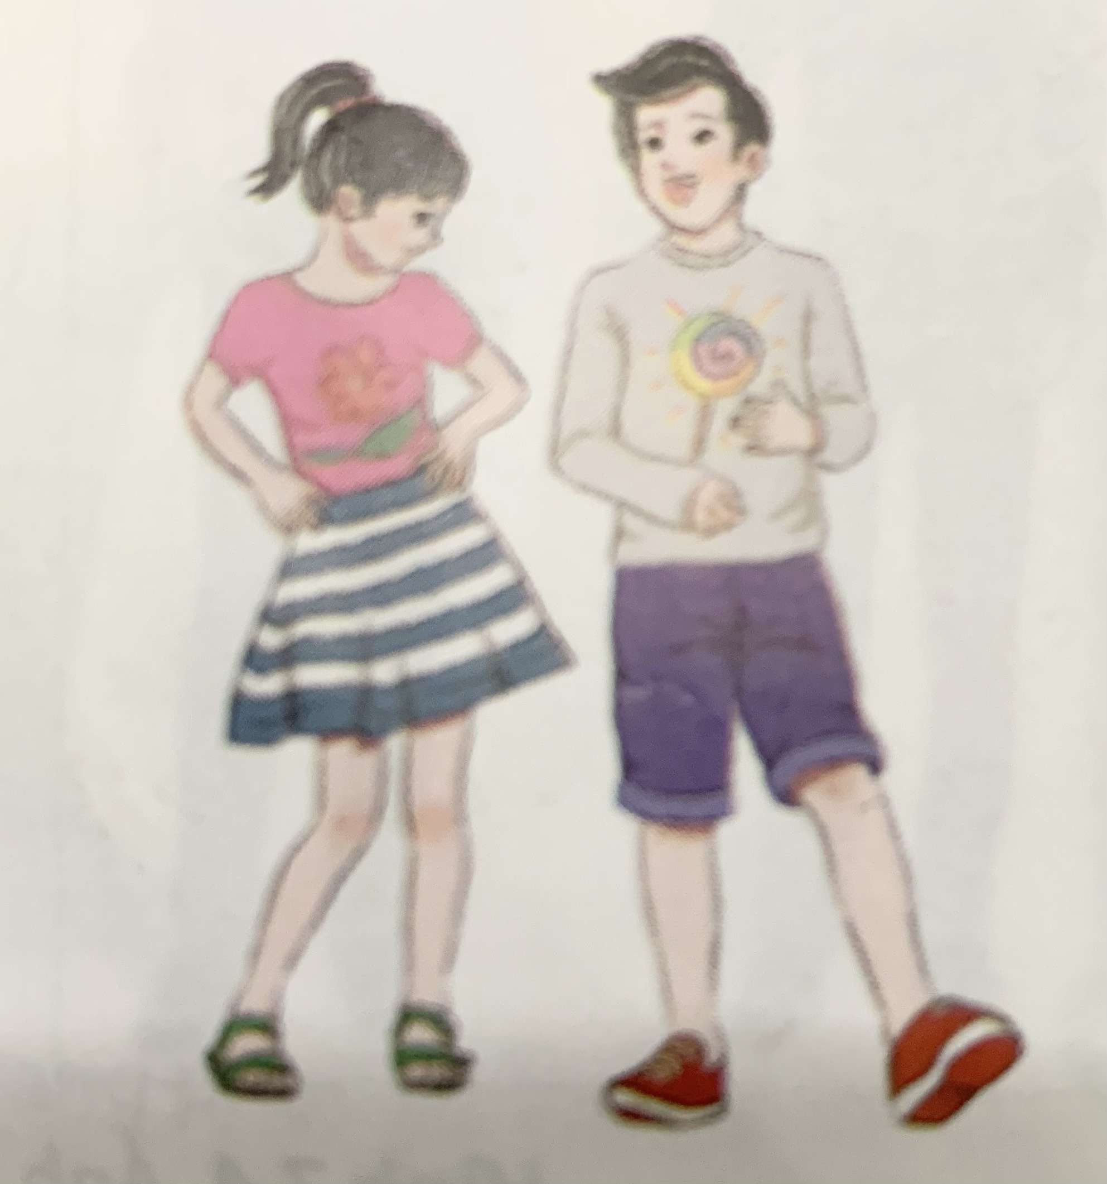
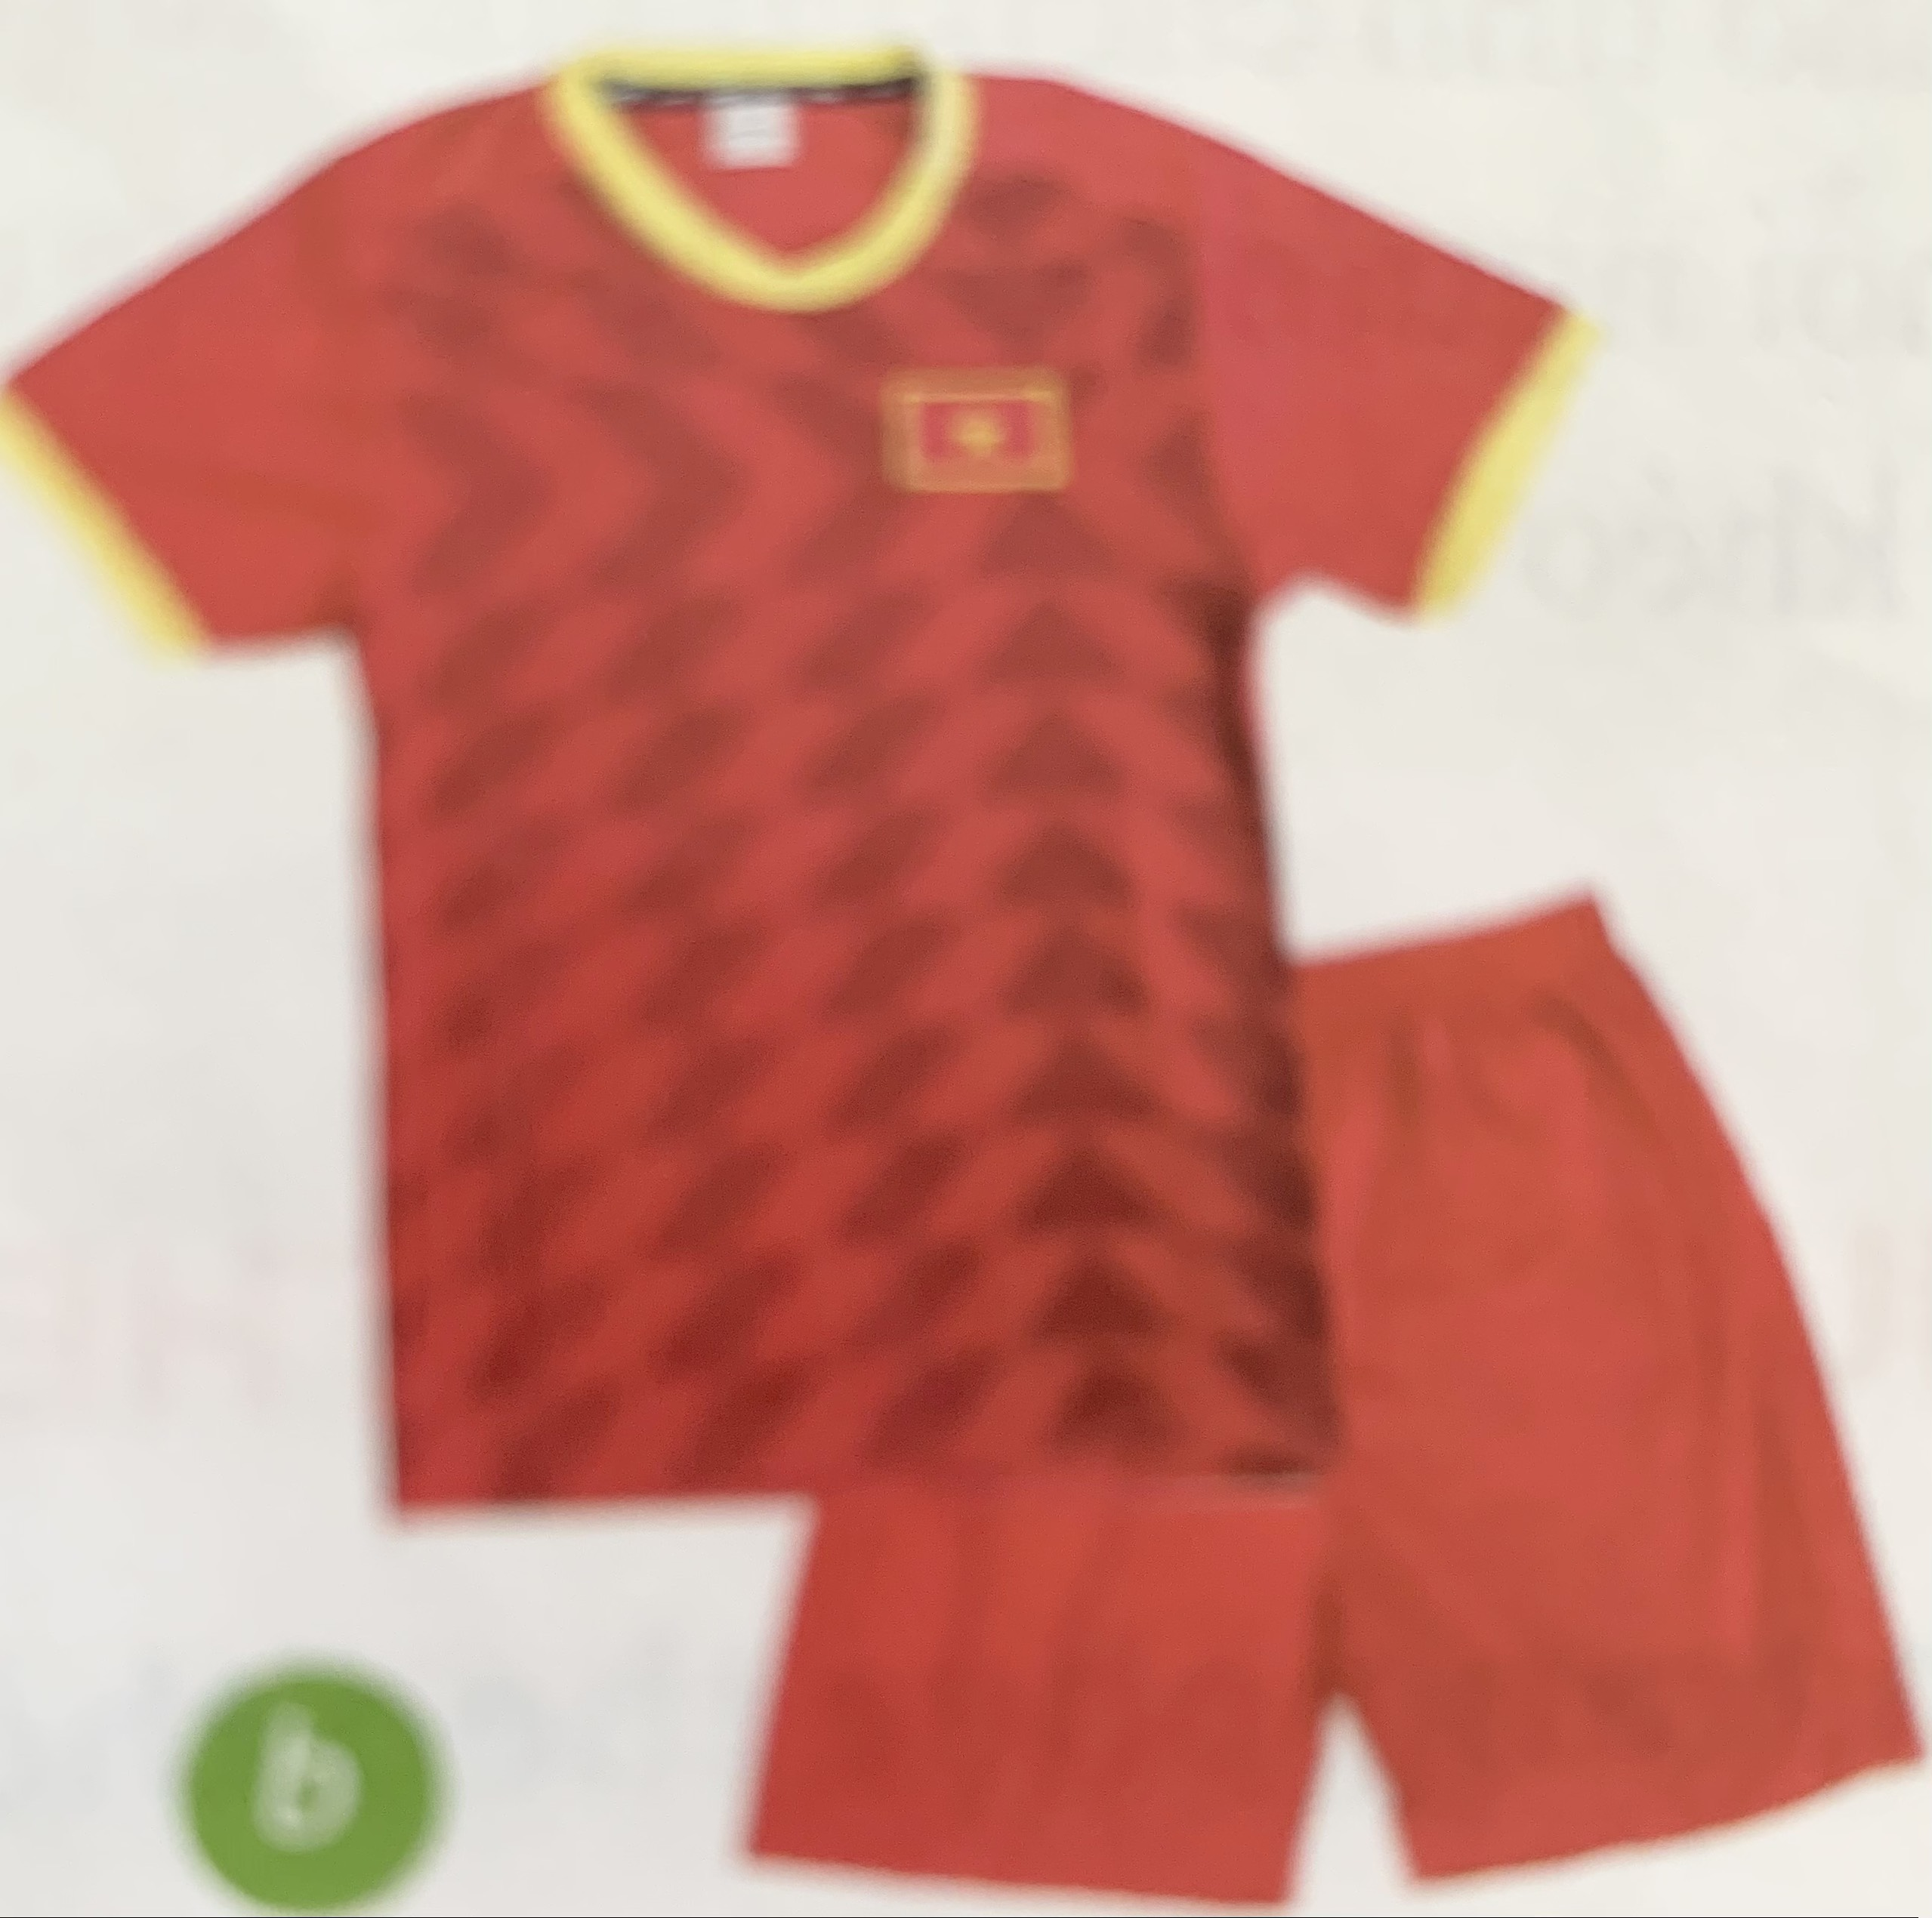

Slide 21
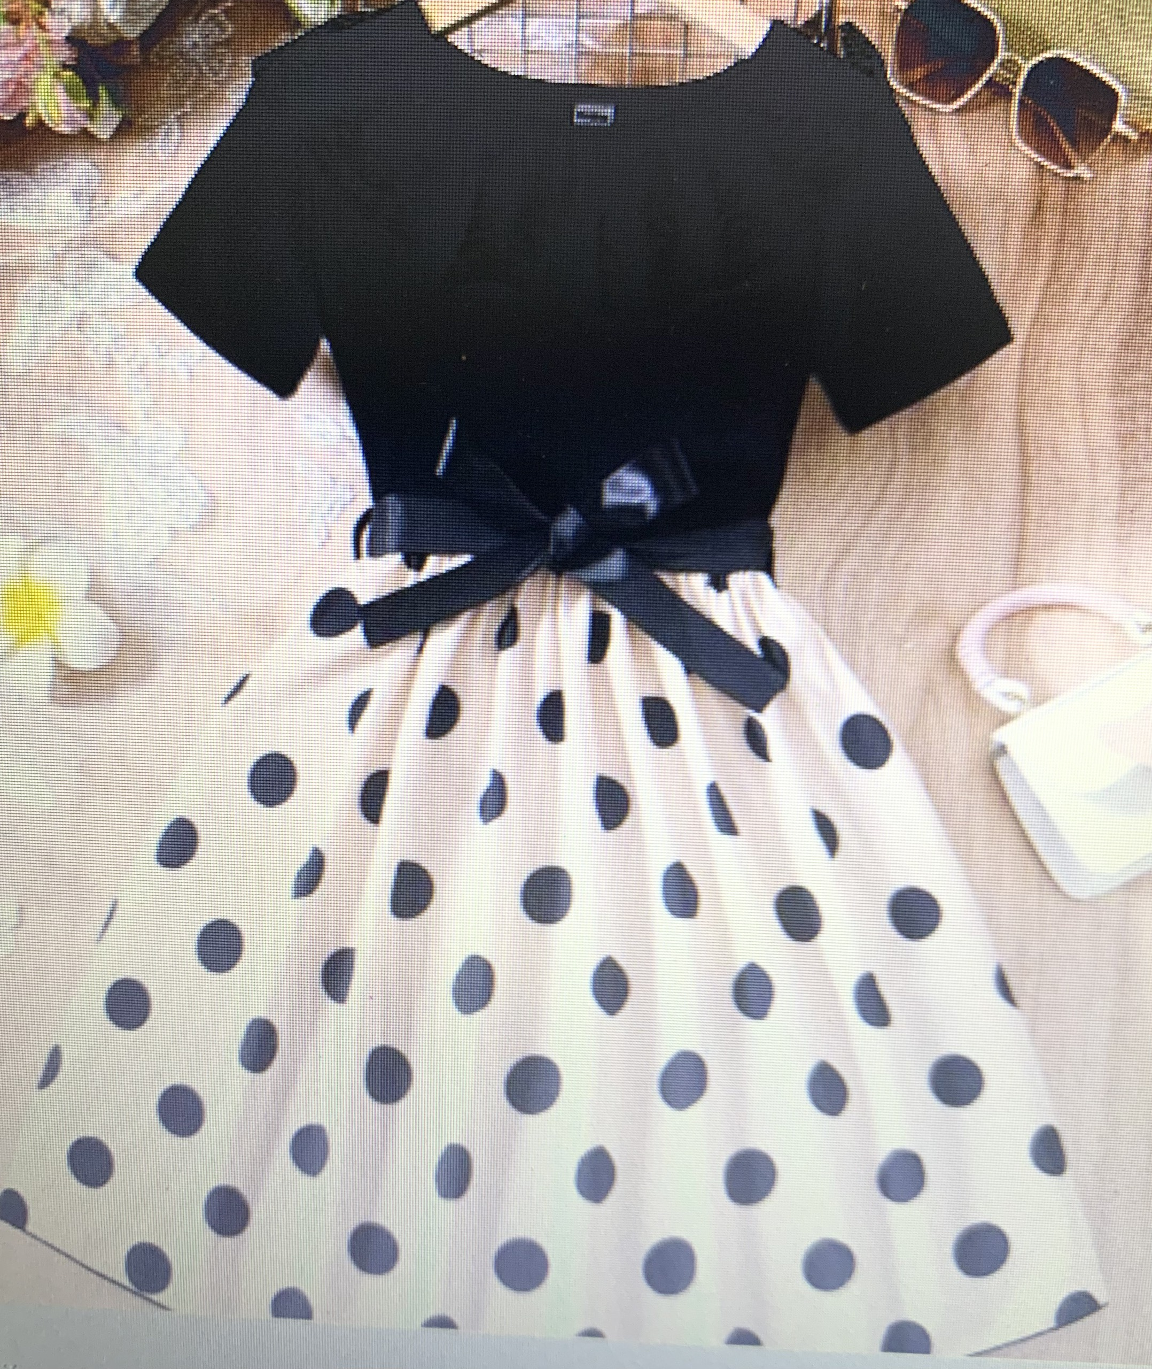
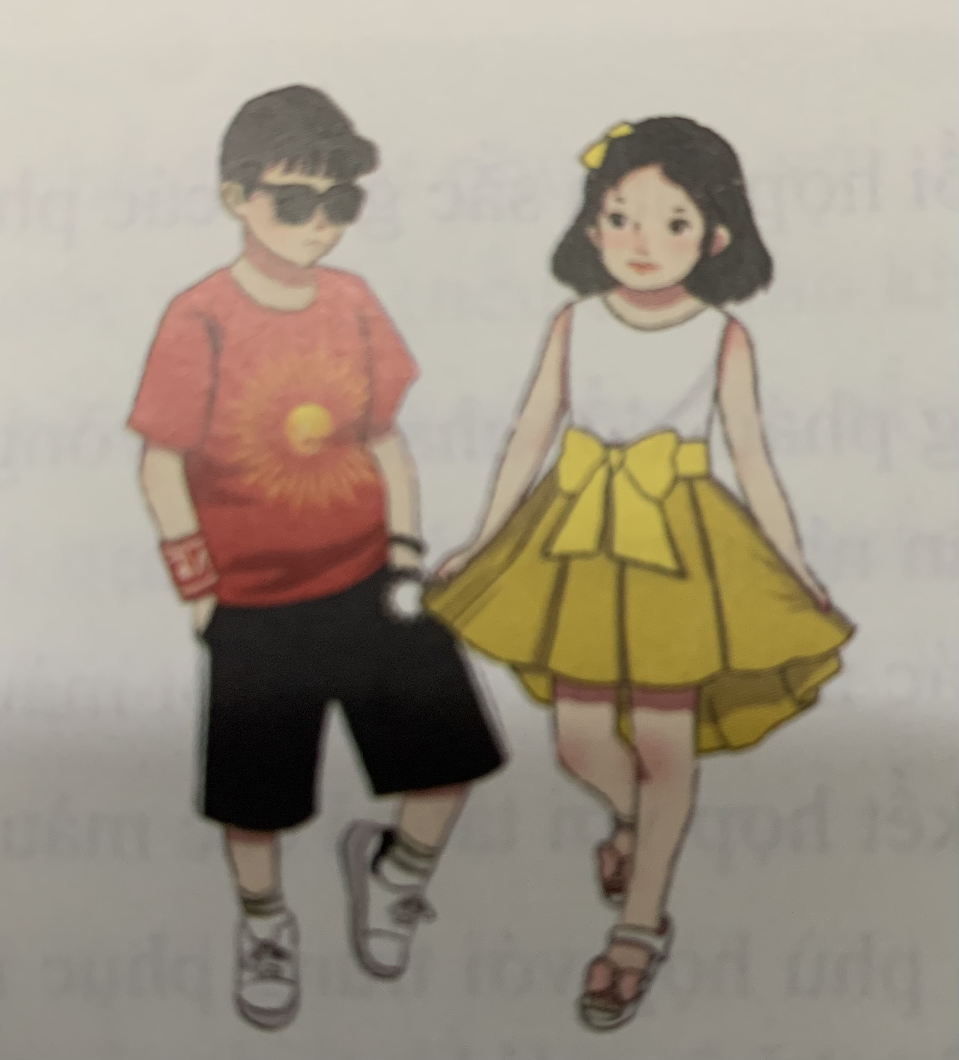
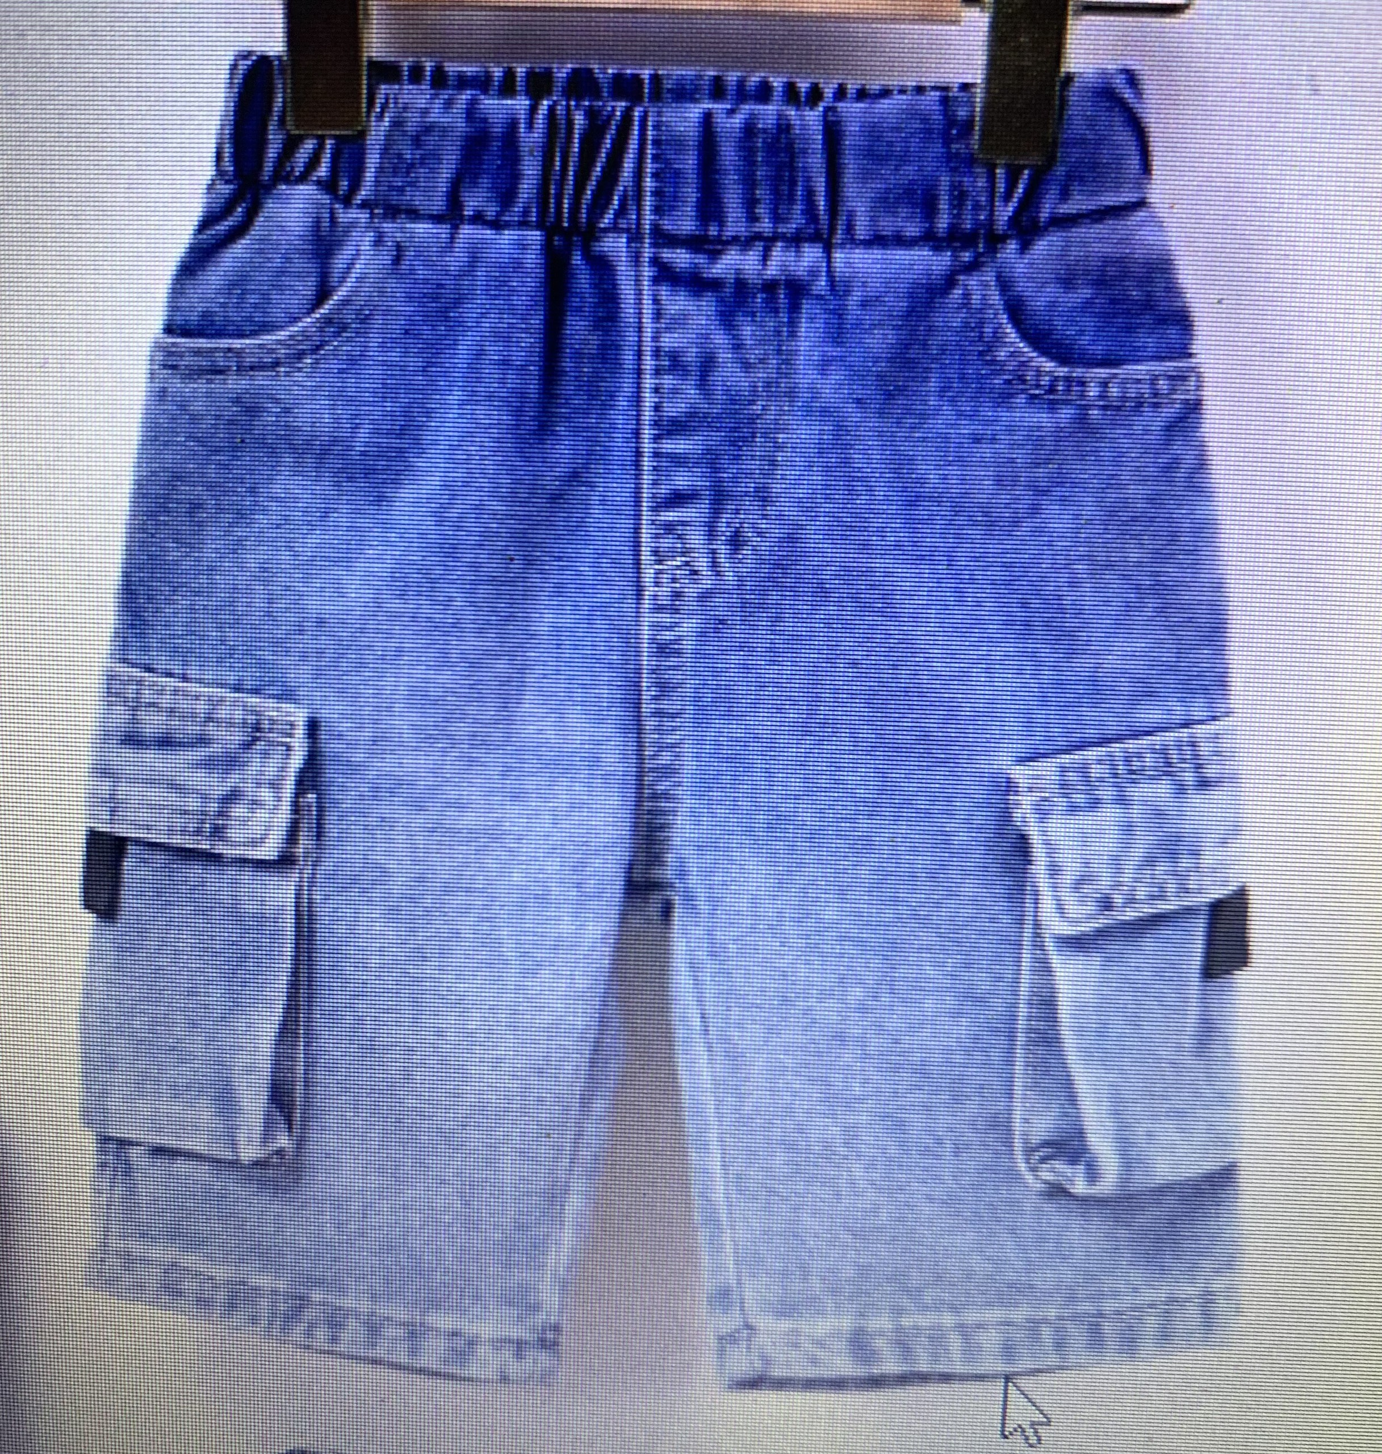

Slide 22
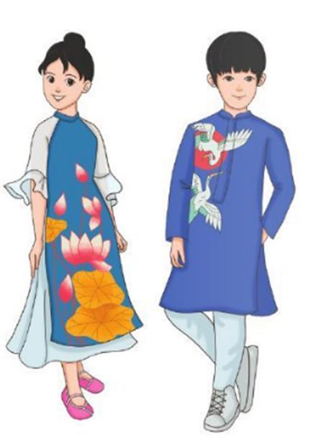
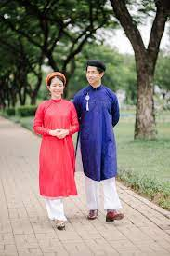

Slide 23
4. Báo cáo dự án
Các nhóm báo cáo kết quả thực hiện dự án của nhóm gồm các mục:
Tự đánh giá quá trình và kết quả thực hiện, rút kinh nghiệm.

Slide 24
PHIẾU ĐÁNH GIÁ SỐ 1: ĐÁNH GIÁ KẾT QUẢ DỰ ÁN EM LÀ NHÀ THIẾT KẾ THỜI TRANG
TT | Tiêu chí | Điểm tối đa | Điểm đạt được
1 | Ý tưởng thiết kế theo xu hướng thời trang
2 | Ý tưởng chọn màu sắc và hoa văn bộ trang phụ
3 | Ý tưởng chọn kiểu dáng bộ trang phục
4 | Ý tưởng chọn vật dụng đi kèm (nếu có)

Slide 25
NHÓM 2
NHÓM 3
NHÓM 4
NHÓM 1
Trang phục đi học
Trang phục mặc ở nhà
Trang phục đi chơi, sinh nhật
Trang phục lễ hội

Slide 26
Phiếu đánh giá các nhóm khi báo cáo dự án em là nhà thiết kế thời trang
TT | Tiêu chí | Điểm tối đa | Điểm đạt dược
1 | Cấu trúc bài báo cáo đầy đủ nội dung, rõ ràng, chặt chẽ. | 7
2 | Diễn đạt tự tin trôi chảy, thuyết phục | 2
3 | Hình thức báo cáo đẹp, phong phú, hấp dẫn | 1
4 | Tổng điểm | 10

Slide 27
PHIẾU ĐÁNH GIÁ SỐ 1: ĐÁNH GIÁ KẾT QUẢ DỰ ÁN EM LÀ NHÀ THIẾT KẾ THỜI TRANG
TT= | Tiêu chí | Điểm tối đa | Điểm đạt được
1 | Xây dụng ý tưởng thiết kế trang phục lứa tuổi học sinh (1 bộ đồng phục Nam, 1 bộ đồng phục trang phục nữ) | 2
2 | Vẽ minh hoạ bộ trang phục đã xây đựng ý tưởng thiết kế lên giấy.(1 bộ đồng phục Nam, 1 bộ đồng phục trang phục nữ) | 8
3 | Tổng điểm | 10

Slide 28
STT | Tiêu chí | Điểm tối đa | Nhóm 1 | Nhóm 2 | Nhóm 3 | Nhóm 4
1 | Nội dung báo cáo (chính xác, khoa học, chi tiết, rõ ràng, hợp lí, chia sẻ được trải nghiệm...) | 2
2 | Trình bày thuyết minh rõ ràng cụ thể sinh động. | 2
3 | Hình thức trình bày phong phú, hợp lí, màu sắc... | 2
4 | Sản phẩm đạt chất lượng tốt | 4
Tổng |  | 10

